Slide 1

VIGÊNCIA: 01/06/2017
APRESENTAÇÃO INSTITUCIONAL DO
GRUPO NOTREDAME INTERMÉDICA
Atualizada em Novembro de 2016

Slide 2

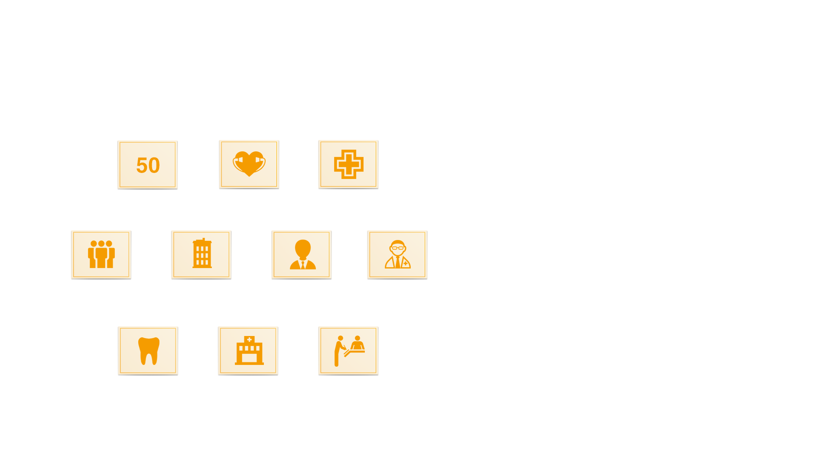

O Grupo NotreDame Intermédica
Fundado em 1968 e sediado em São Paulo (SP), o Grupo NotreDame Intermédica é composto pela NotreDame Intermédica Saúde, Interodonto Sistema de Saúde Odontológica e RH Vida Saúde Ocupacional.
REDE PRÓPRIA
14 Prontos-Socorros
11 Hospitais
8 Maternidades integradas
59 Centros Clínicos
9 Unidades de Medicina Preventiva
Quase 50 anos
de atuação
no segmento empresarial
9 mil
colaboradores
Pioneiro
em Medicina
Preventiva
(1982)
3ª maior grupo de saúde suplementar do País;
REDE CREDENCIADA
+ de 7mil pontos de atendimento (hospitais, maternidades, serviços
de diagnósticos
e consultórios particulares)
+ de 3,6 milhões
de beneficiários
+ de 12 mil
dentistas credenciados
+ de 1,1 mil
hospitais
credenciados
Corpo clínico
com + de
3 mil pessoas

Slide 3
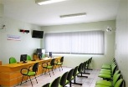



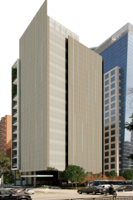









O GRUPO
Linha do Tempo
1968
1972
1982
1990
1993
1998
Fundação
Intermédica
Inauguração
1º Centro
Clínico
Implementação
Medicina
Preventiva
Fundação
NotreDame
Seguro Saúde
Fundação
Interodonto
Aquisição
HPS - Saúde
Em Jundiaí
1999
2004
2004
2005
2007
Aquisição Samho
Intermédica
em Sorocaba
Inauguração Filial
Intermédica RJ
Aquisição
Norclínicas
no Nordeste
Fundação Benefits
• Farmacard
• Qualytas
Inauguração Filial
Intermédica MG
Saiba Mais
2007
2008
2009
2011
2014
2015
2015
Aquisição RH Vida
Inauguração Filial
Intermédica DF
Aquisição
Medicamp
em Campinas
Aquisição Hospital e Maternidade SacreCoeur
Aquisição pela Bain Capital
Nova Sede do
Grupo NotreDame
Intermédica na
Av. Paulista - SP
Aquisição Santamália e
Hospital Family
Base de dados: ANS – Maio/2014

Slide 4
Unidades de negócio

Slide 5



Unidades de Negócio
Assistência médica
Assistência Odontológica
Medicina Ocupacional
Ampla Rede Própria
Atendimento nacional
Segurança do trabalho
Rede de Atendimento Credenciada
Mais de 10 especialidades
odontológicas atendidas
Central de Relacionamento
dedicado a cada empresa
Serviços de qualidade a
preços acessíveis
Reembolso de despesa

Slide 6


































Alguns Clientes
CALL CENTER
MERCADO
RESTAURANTE
VAREJO
VAREJO

Slide 7



































Alguns Clientes
INDUSTRIA
SEGURANÇA
ENGENHARIA
PRESTACAO DE SERVICO
OUTROS

Slide 8


Sobre a NotreDame Intermédica
Excelência na qualidade do atendimento e Assistência Integral à Saúde
Solução completa em planos de saúde para colaboradores da base até os mais altos executivos, a preços acessíveis. Pioneira em Medicina Preventiva, proporciona qualidade de vida e bem-estar ao estimular a adoção de hábitos saudáveis.

Slide 9
Rede própria

Slide 10
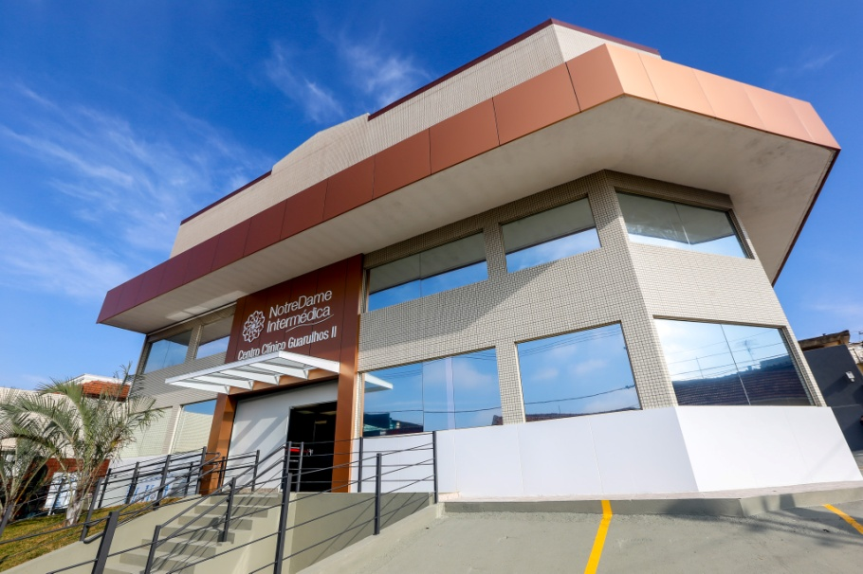
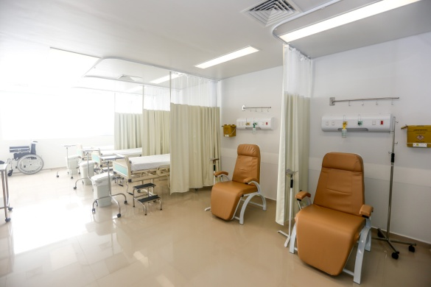
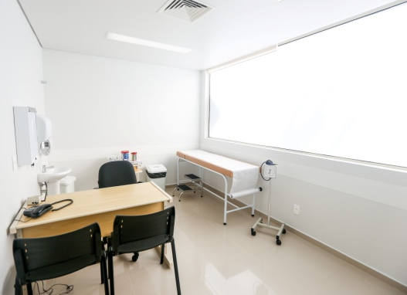
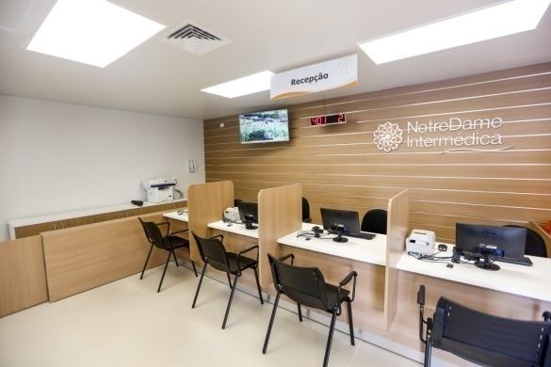
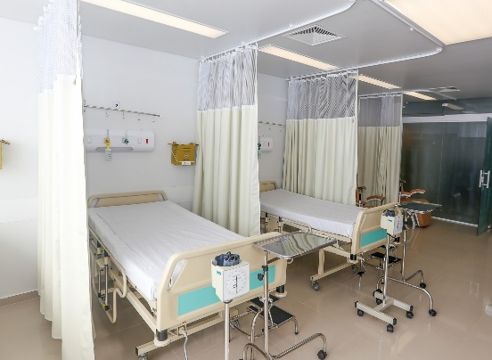
Rede Própria
Centros Clínicos
14 Prontos-Socorros 11 Hospitais 8 Maternidades integradas 59 Centros Clínicos 9 Unidades de Medicina Preventiva
Centro Clínico Guarulhos II
São Paulo e Grande São Paulo Baixada Santista Jundiaí Sorocaba Campinas Rio de Janeiro

Slide 11
Rede Própria
59 Centros Clínicos sendo 9 Unidades de Medicina Preventiva
SÃO PAULO - CAPITAL
RIO DE JANEIRO
CENTRO
Case - Sta. Cecília
Qualivida – Higienópolis
C.C. Angélica
GRANDE SÃO PAULO
C.C. Alphaville
C.C. Caieiras
C.C. Carapicuíba
C.C. Guarulhos
C.C. Guarulhos II
C.C. Osasco
C.C. Taboão da Serra
C.C. Itapevi
GRANDE JUNDIAÍ
Case/Qualivida - Jundiaí
C.C. Executivo - Jundiaí
C.C Rosário - Jundiaí
C.C. Pediatria – Jundiaí
C.C. Polvilho - Cajamar
C.C. Campo Limpo Paulista
C.C. Várzea Paulista
C.C. Prudente de Moraes
RIO DE JANEIRO
C.C. Madureira
C.C. Zona Oeste
C.C. São Gonçalo
C.C. Duque de Caxias
ZONA LESTE
C.C. Itaquera
C.C. São Miguel
C.C. Tatuapé
C.C Anália Franco
ZONA NORTE
C.C. Zona Norte – Santana
ABCDMR
Qualivida/Case – S.B.C
C.C. Santo André
C.C. Diadema
C.C. Mauá
C.C. Ribeirão Pires
C.C. São Bernardo
C.C. São Caetano
CAMPINAS
Case/QualiVida
C.C. Itapura
C.C. Andrade Neves I
C.C. Andrade Neves II
ZONA SUL
C.C. Zona Sul I – Sto Amaro
C.C. Interlagos - Interlagos
GRANDE SOROCABA
C.C. Penha - Sorocaba
C.C. Trujillo I - Sorocaba
C.C. Trujillo II - Sorocaba
C.C. Itavuvu – Sorocaba
Case/Qualivida – Sorocaba
C.C. Itu
Centro Médico Modelo
BAIXADA SANTISTA
C.C. Frei Galvão Santos
C.C. Frei Galvão Guarujá
C.C. Frei Galvão S.Vicente
Qualivida - Santos
ZONA OESTE
C.C. Lapa
C.C. Pompeia
C.C. Zona Oeste SP

Slide 12
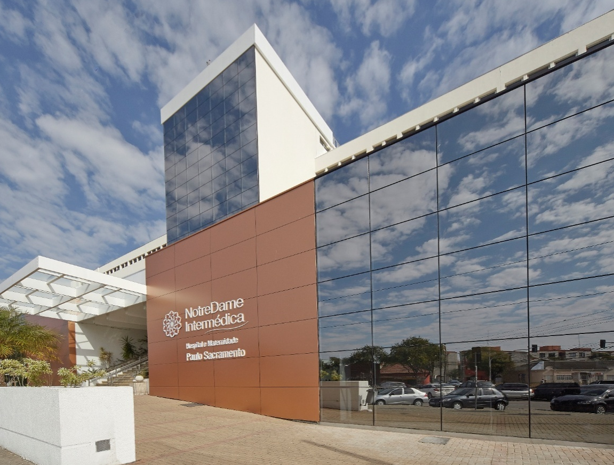
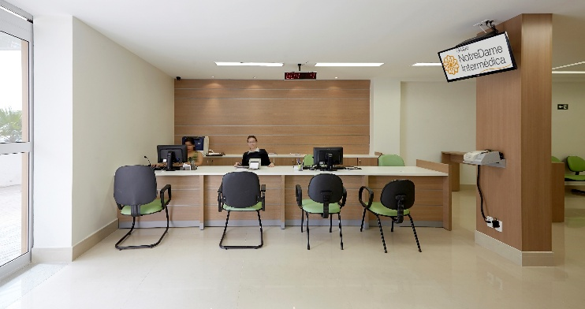
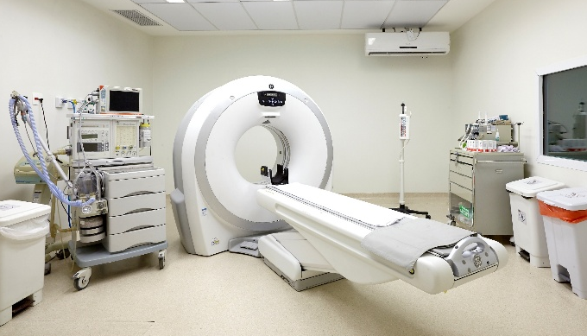
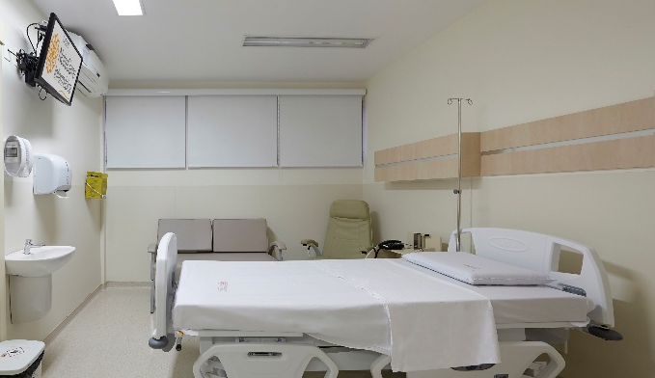
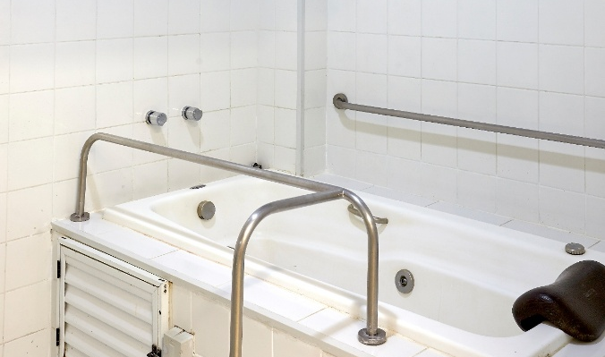
Rede Própria
Hospitais, Maternidades e Prontos-Socorros
Paulo Sacramento (Jundiaí)
Hospital Santa Cecília (São Paulo)
Hospital e Maternidade Nossa Sra. Rosário
(São Paulo)
Hospital e Maternidade SacreCoeur (São Paulo)
Hospital e Maternidade Renascença
Hospital e Maternidade Hospital Modelo (Sorocaba)
Hospital Renascença Campinas (Campinas)
Hospital Frei Galvão (Santos)
Hospital e Maternidade Paulo Sacramento (Jundiaí)
Pronto-Socorro ABC
Pronto-Socorro Barueri
Unidade Avançada Renascença (Osasco)
Hospital Bosque da Saúde
Hospital Montemagno
Hospital Family

Slide 13
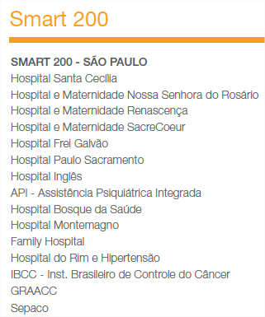

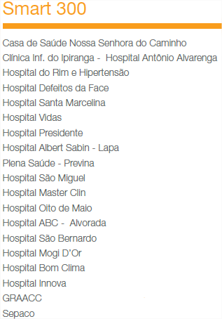
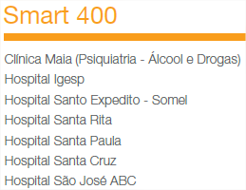
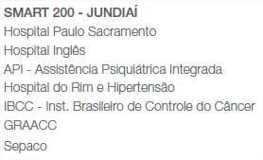
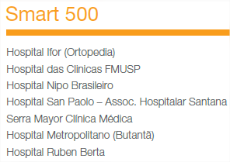
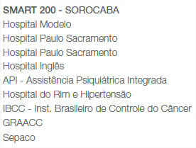
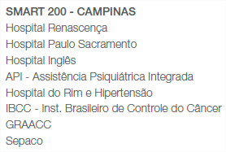
Rede Credenciada

Slide 14
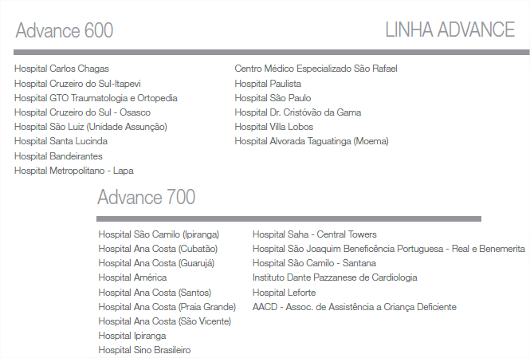
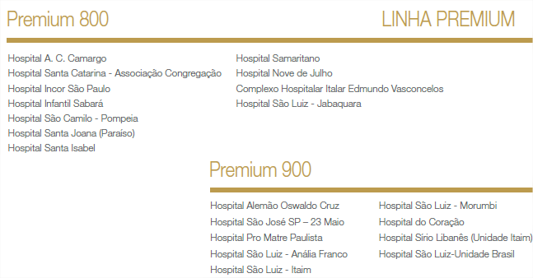
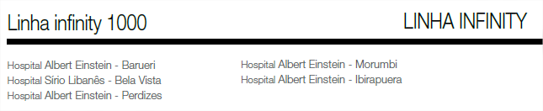
Rede Credenciada

Slide 15





Certificações e Premiações
Certificado de Acreditação
com Excelência
ONA - Organização Nacional de Acreditação
Certificado de Acreditação com Excelência Hospital Paulo Sacramento
(Jundiaí - SP) – Nível 1
HSM – Hospital e Maternidade SacreCoeur (São Paulo-SP) – Nível 1
Hospital Modelo
(Sorocaba - SP) – Nível 3
Centro Médico Itavuvu
(Sorocaba - SP) – Nível 3
Centro Médico de Pediatria
(Jundiaí-SP) – Nível 3
ISO 14001
Regulamenta as relações com o
meio ambiente
Hospital Santa Cecília
CQH - Controle de Qualidade Hospitalar
Hospital Paulo Sacramento (Jundiaí)
UNICEF
Iniciativa Hospital Amigo da Criança (aleitamento materno)
Hospital Paulo Sacramento (Jundiaí – SP) e Hospital Modelo (Sorocaba-SP)
ISO 9001:2008
Gestão e garantia da qualidade
Hospital Modelo (Sorocaba)
Hospital Paulo Sacramento (Jundiaí)

Slide 16
Medicina preventiva

Slide 17

Gestão Integrada da Saúde - QualiVida
Objetivo
Desenvolvimento de cultura em saúde, integrada com a operação assistencial – Gestão Integrada da Saúde.
Melhoria da Saúde e da Qualidade de Vida;
Melhoria da adesão ao tratamento;
Aumento da produtividade;
Redução do absenteísmo;
Otimização dos custos assistenciais.
Pioneirismo - Implementação em 1982 de forma estruturada;
Unidades Qualivida – Centros clínicos de Promoção e Prevenção;
Unidades Case – Casos de alta complexidade;
Equipe multidisciplinar exclusiva - profissionais da área médica, enfermagem, nutrição, psicologia, assistente social, fisioterapia;
Consultores - Professores renomados no desenvolvimento de protocolos;
Call Center Preventivo;
Sistema informatizado - integrado com assistência médica.

Slide 18



Gestão Integrada da Saúde - QualiVida
Prevenção Primária
Prevenção Secundária
Prevenção Terciária
Educação para a saúde Medicina Preventiva
PAC – Programa de Apoio ao Paciente Crônico
CASE- Acompanhamento Multidisciplinar de Casos de
Alta Complexidade
Gerenciamento de Doenças Crônicas - de baixa a moderada gravidade;
Monitoramento telefônico paramédico, com supervisão médica, integrando ações preventivas, educativas e proativas;
Resultados Efetivos
Melhora da adesão ao tratamento e hábitos saudáveis;
Agilidade na solução de intercorrências;
Melhora da Satisfação/Qualidade de Vida;
Suporte a Pacientes, Médicos e Empresas.
Palestra e grupos de apoio - equipe multiprofissional.
Gerenciamento da saúde do doente de alta complexidade;
Paciente com alto nível de dependência física ou mental;
Pacientes com re-internações de alto custo;
Pacientes com patologias múltiplas e/ou complexas;
Pacientes com problemas socioeconômicos e/ou familiares.
Programa Gestação Segura
Monitoramento da Gestação e Pós-Parto através de Equipe de Medicina Preventiva, com cursos de preparo para o parto e materiais informativos;
Orientações por telefone - Pré-Natal, alimentação, hábitos, vacinação,
amamentação, planejamento família, cuidados com o bebê.
PAI – Programa de Assistência ao Idoso
• Atendimento integral aos idosos por meio de equipe multidisciplinar, chefiada por médicos geriatras;
• Os participantes recebem tratamento centralizado, especializado, com suporte de fisioterapeutas, fonoaudiólogos e nutricionistas;
• Promove um envelhecimento saudável para pessoas com 60 anos ou mais.

Slide 19
Vantagens e benefícios

Slide 20

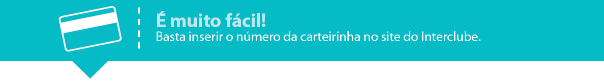
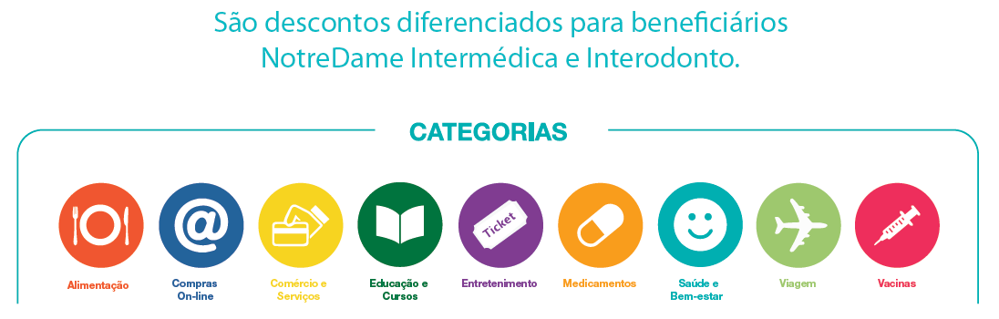
Interclube
O Clube de vantagens e benefícios do GNDI
O Interclube é um clube de vantagens e benefícios exclusivo para beneficiários e colaboradores do Grupo NotreDame Intermédica, que promove bem estar e qualidade de vida para seus usuários e familiares.
Para ter acesso a uma gama de ofertas estabelecidas em parcerias e divulgadas pelo site www.interclube.com.br Não precisa de cadastro!
http://www.gndi.com.br/interclube

Slide 21
























Interclube: Alguns parceiros
a partir de
35%
de desconto*
em medicamentos
genéricos tarjados
a partir de
20%
de desconto*
em medicamentos
de marca tarjados
a partir de
5%
de desconto*
em produtos
de perfumaria
Medicamentos
10% de desconto* nos cursos de pós-graduação (lato sensu), extensão, língua estrangeira e ensino básico (SP e RJ)
Educação
e Cursos
Compras
On-line
10% de desconto*
Nas diversas categorias de produtos
5% de desconto*
sobre o preço praticado no site principal
Entretenimento
Até 50% de desconto*
Até 35% de desconto*
na mensalidade para pl. semestral e anual; 50% de desconto p/ adesão fitness, no pl.anual.
Até 55% de desconto*
nas diárias de locação de carro com km livre
Diversos
12% de desconto*
Em produtos de beleza nas compras on line
Beleza
*Preços e descontos podem variar, confirme entrando no site www.interclube.com.br

Slide 22


Slide 23
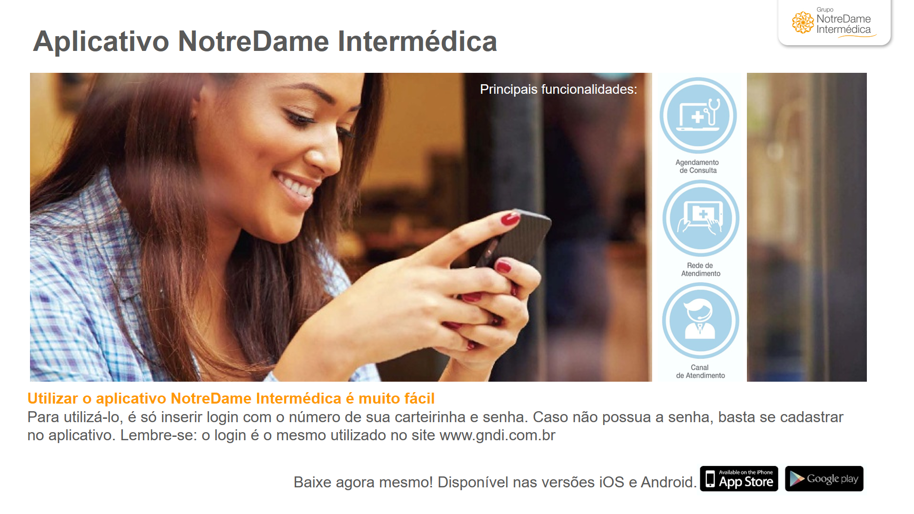

Slide 24


Slide 25
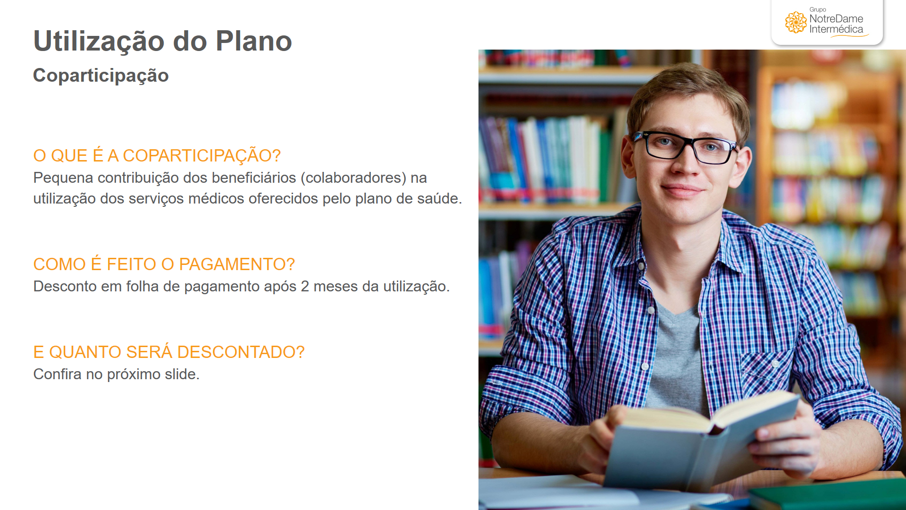

Slide 26
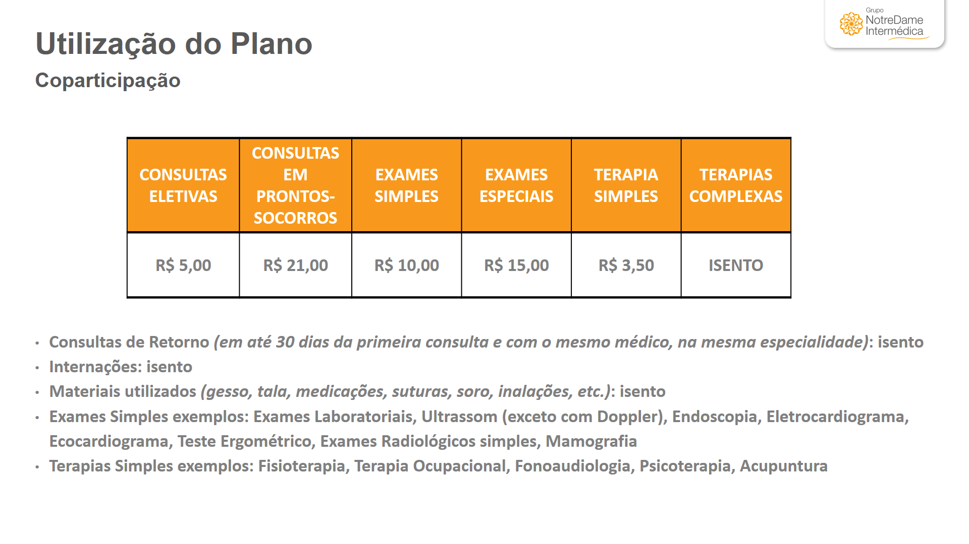
R$ 15,00
R$ 21,00
R$ 10,00
R$ 15,00
R$ 3,50
R$ 0,00

Slide 27
Regra de Coparticipação Teknia
A 1ª Coparticipação do mês (seja do funcionário ou do dependente) está isenta da coparticipação (em qualquer modalidade: Consulta Ambulatorial, Consulta P.S.).
Exemplo 1: Se o funcionário faz duas consultas em Junho/17 e duas consultas em Julho/17, a Teknia irá assumir o custo da primeira consulta, tanto de Junho/17 como de Julho/17.
Exemplo 2: Se o funcionário faz uma consulta em Junho/17 e uma consulta em Julho/17, a Teknia irá assumir o custo das consultas, tanto de Junho/17 como de Julho/17.
Exemplo 3: Se o funcionário faz uma consulta e o dependente também faz uma consulta em Junho/17, a Teknia irá assumir o custo da primeira consulta (neste caso, da consulta do funcionário) de Junho/17.

Slide 28
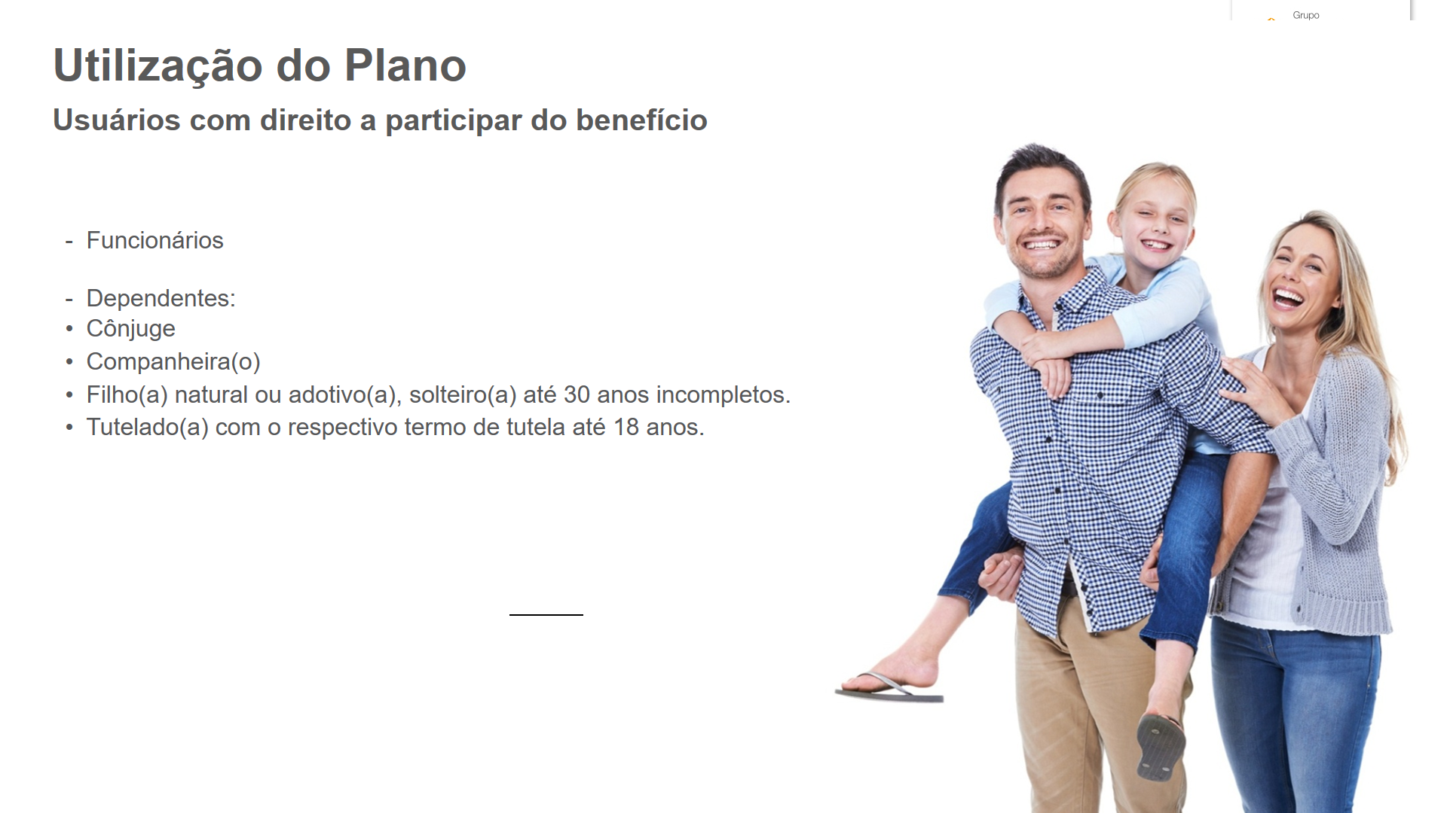

Slide 29
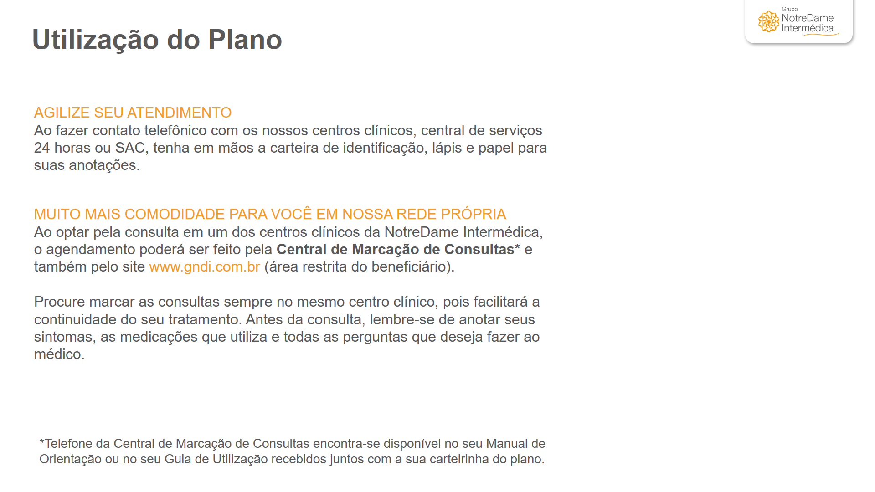

Slide 30
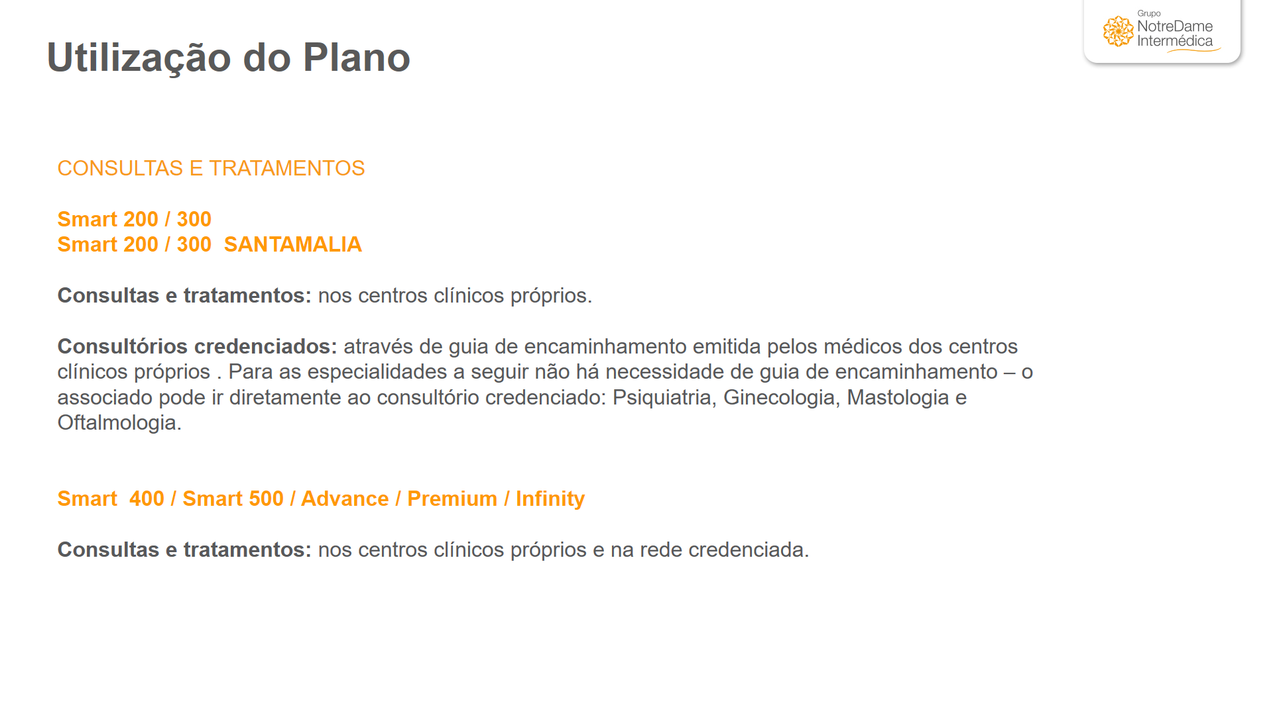

Slide 31
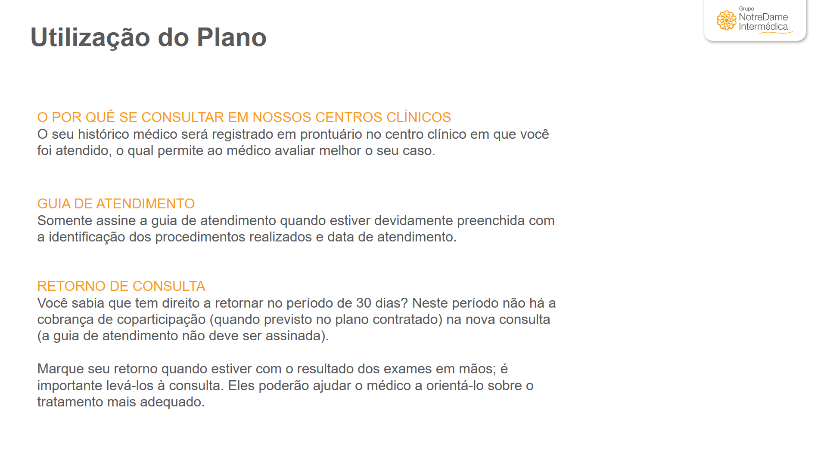

Slide 32
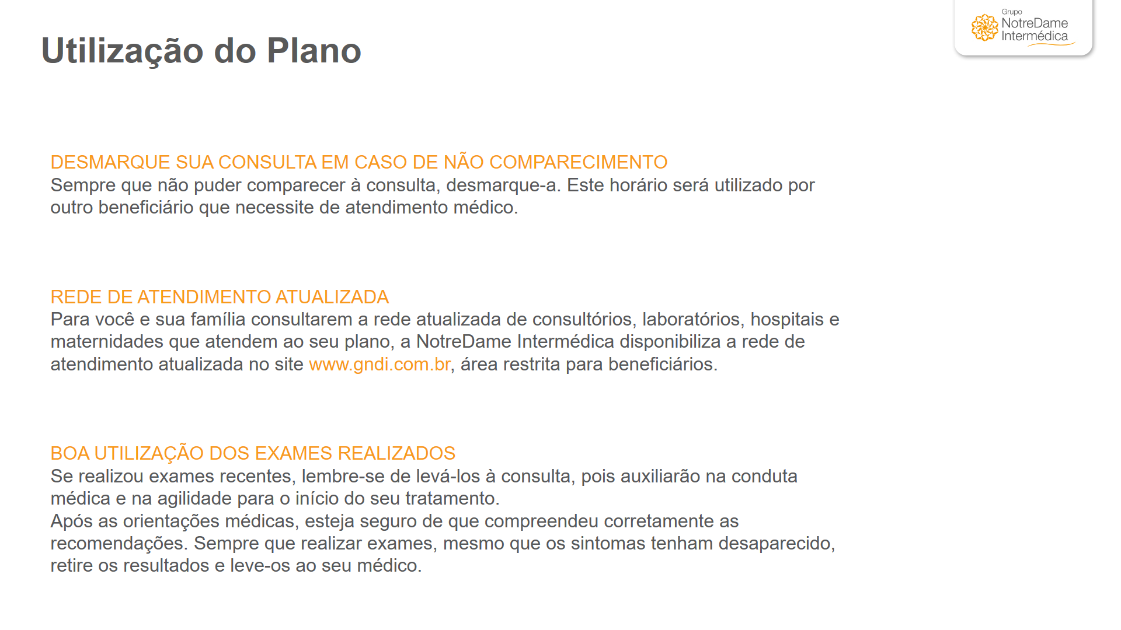

Slide 33
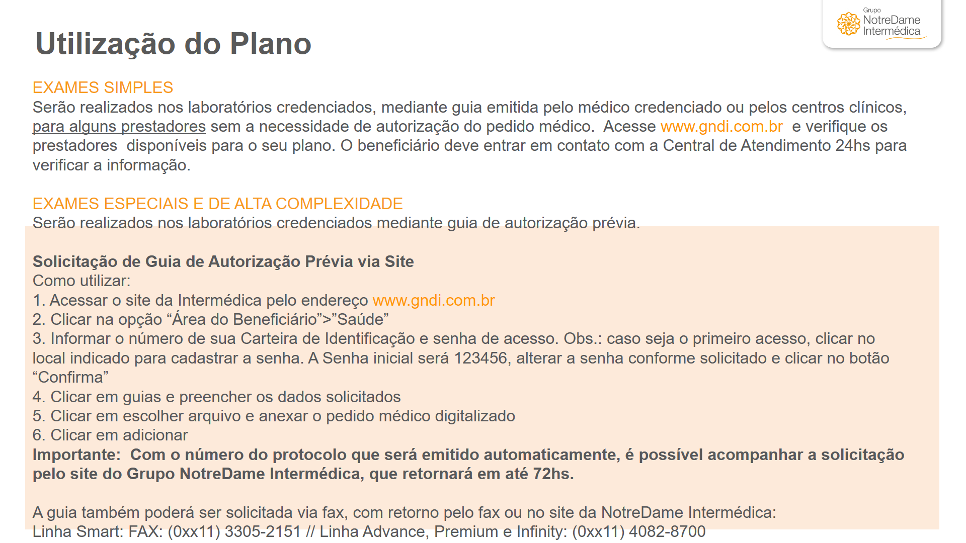

Slide 34
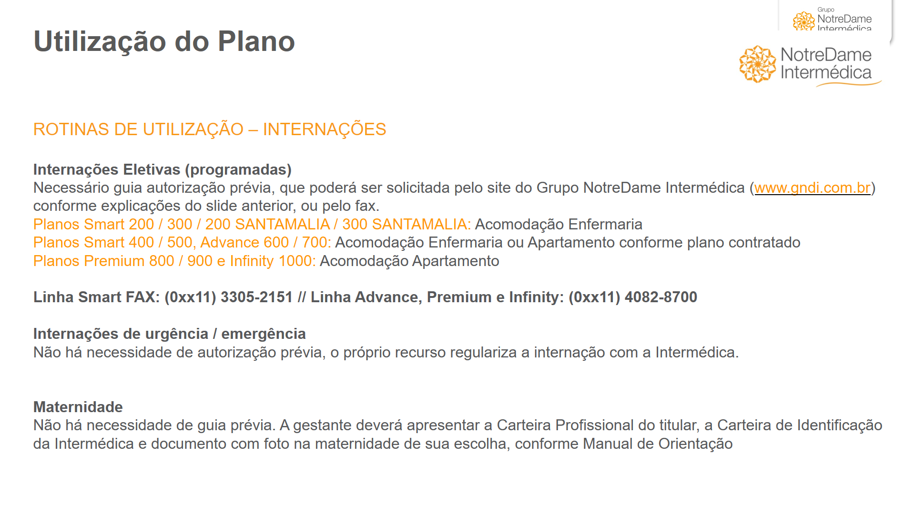

Slide 35
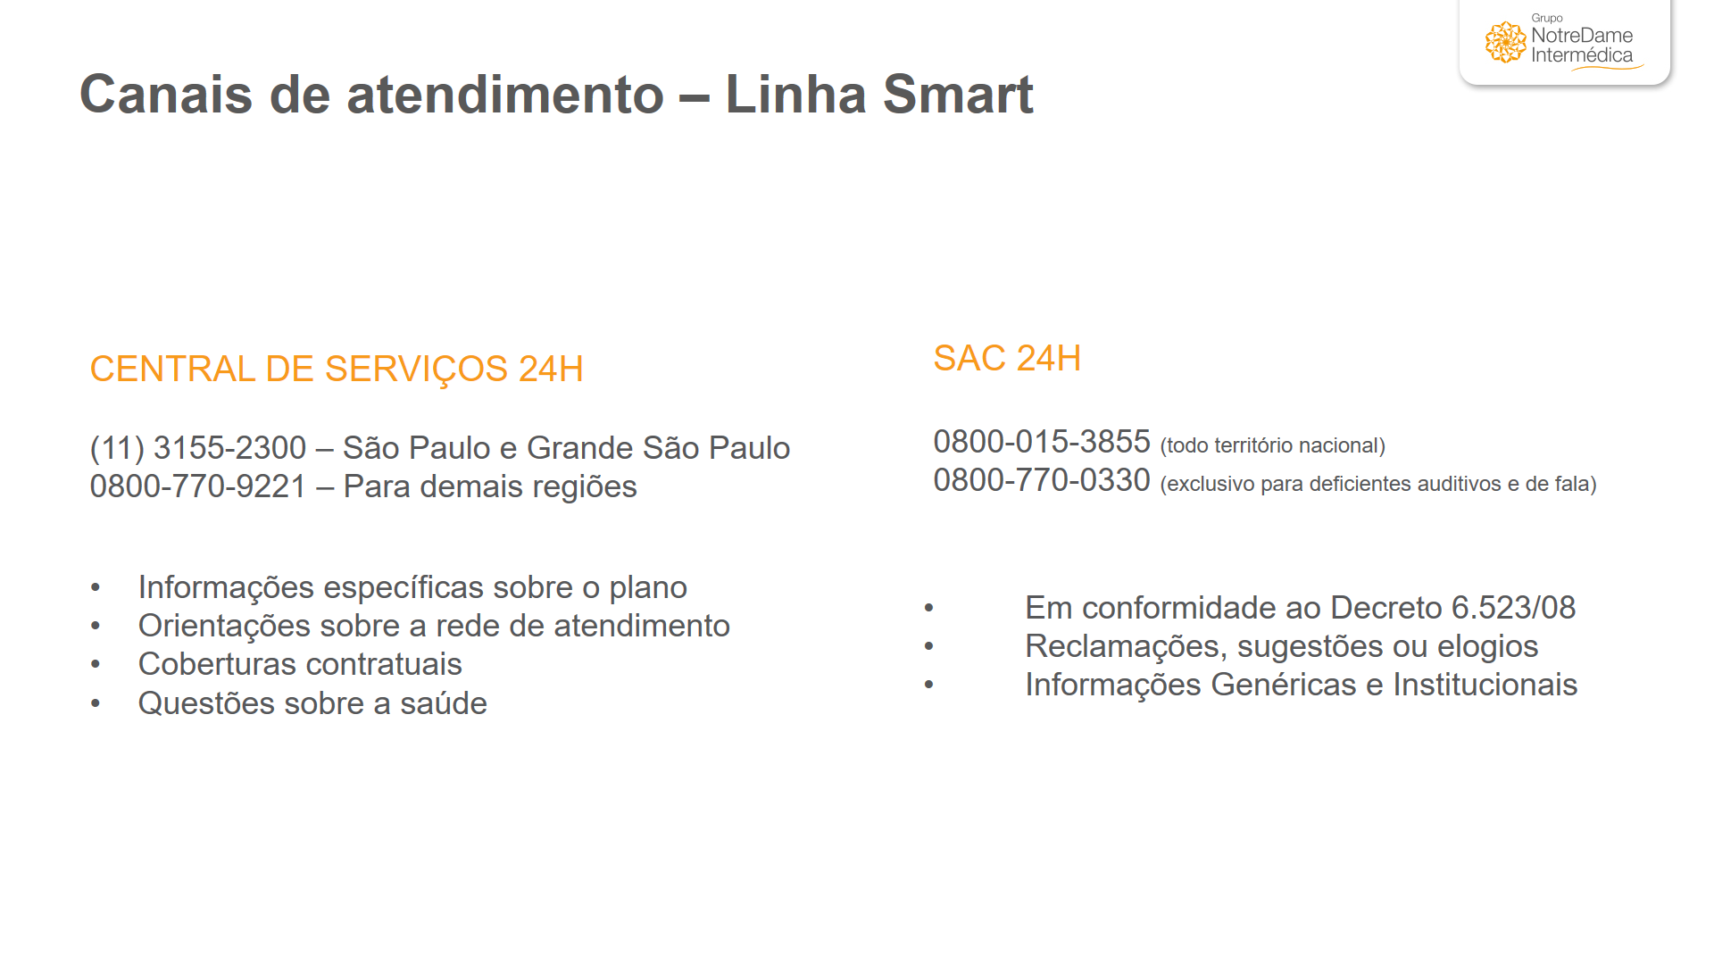
Caso você ou um de seus dependentes tenha alguma internação ou cirurgia programada (São Miguel Saúde, Amil ou Golden Cross), entre em contato com a Central de Atendimento da Intermédica com as informações em mãos para orientação de continuidade do atendimento:

Slide 36
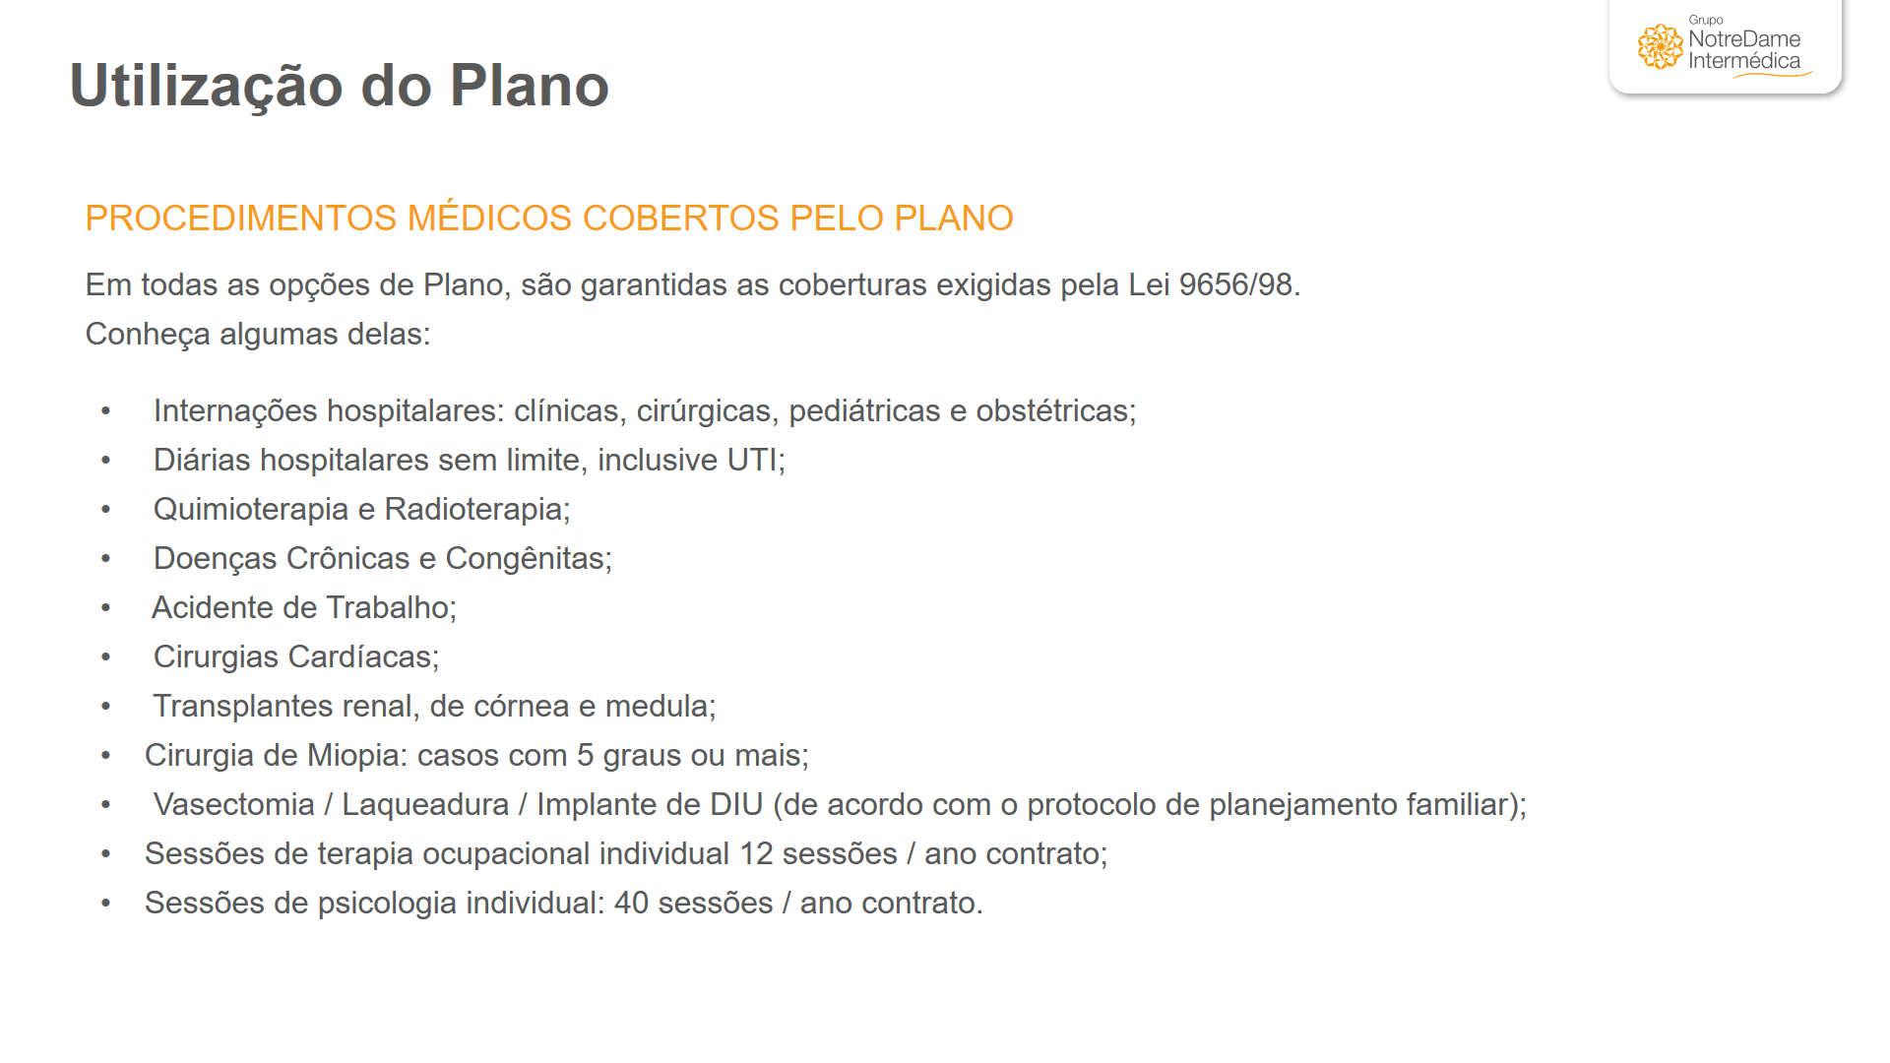

Slide 37


Slide 38
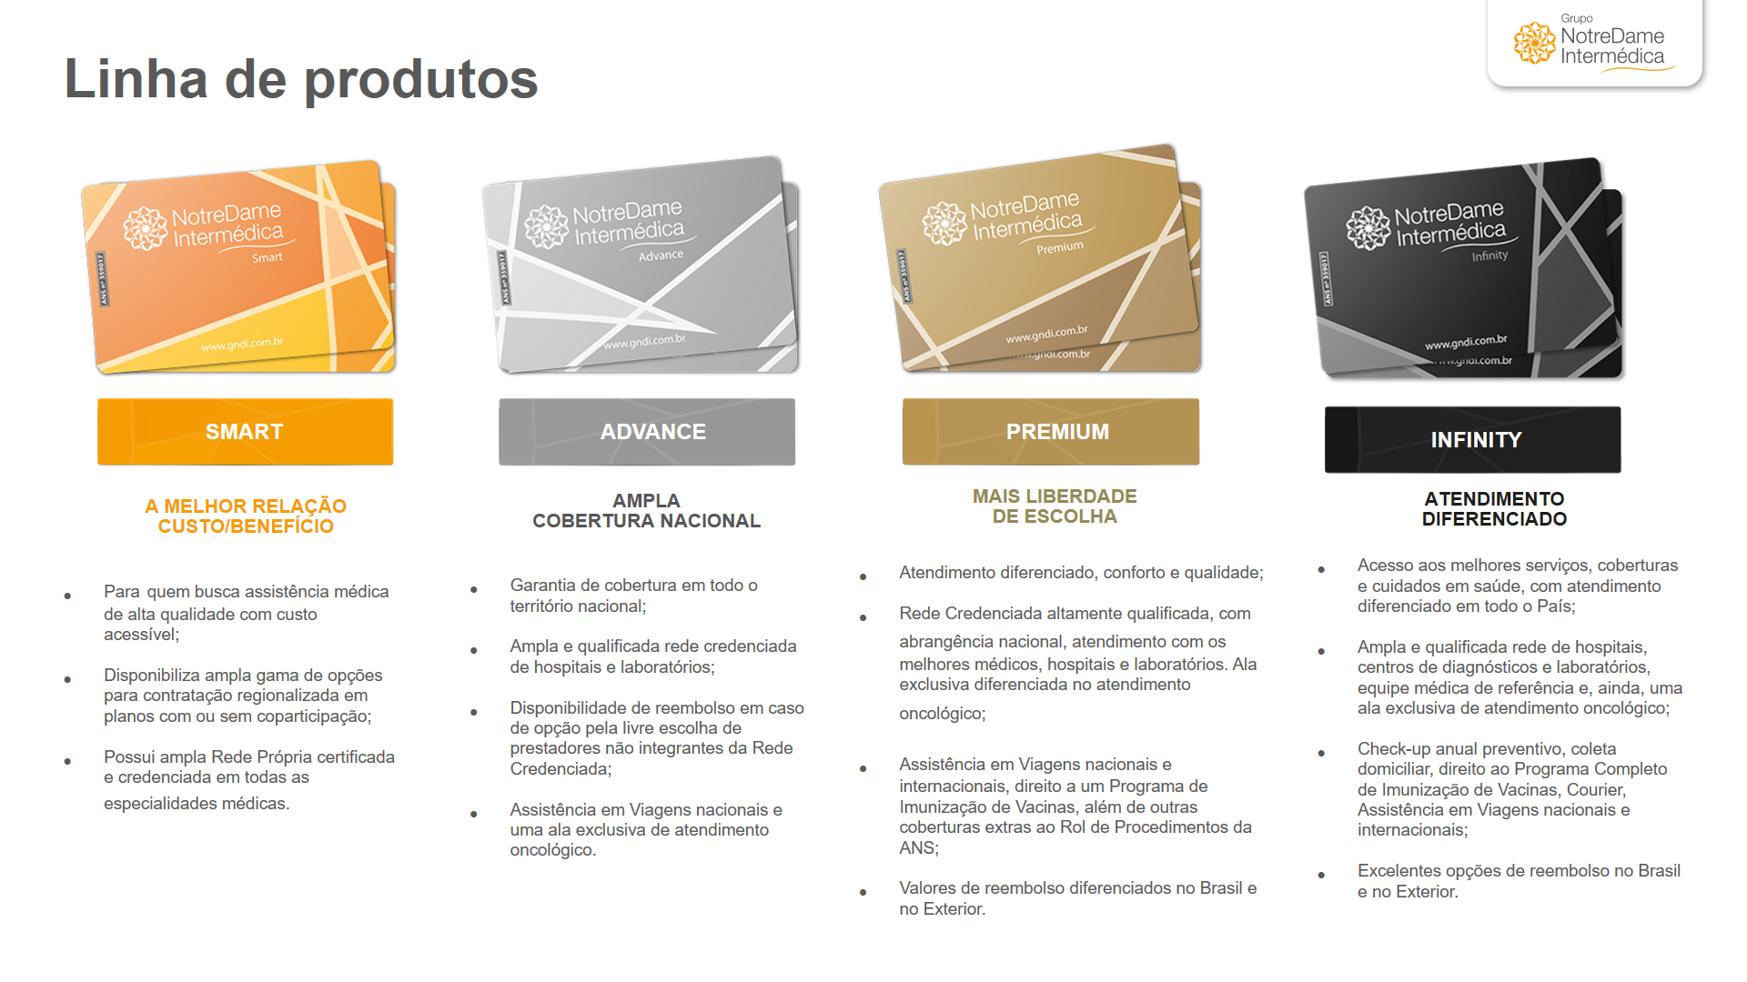

Slide 39
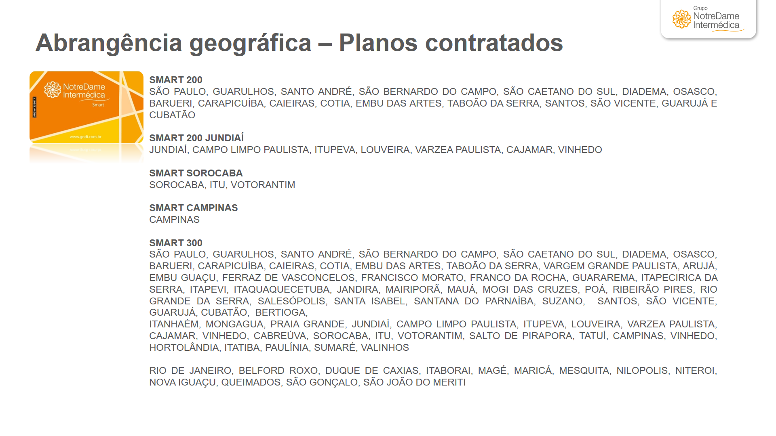

Slide 40
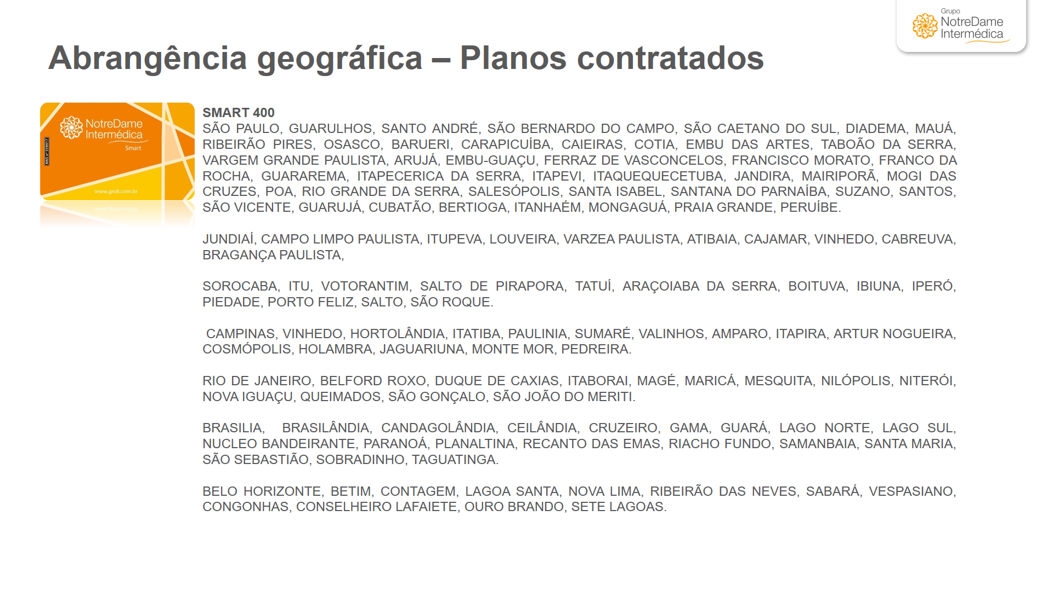

Slide 41
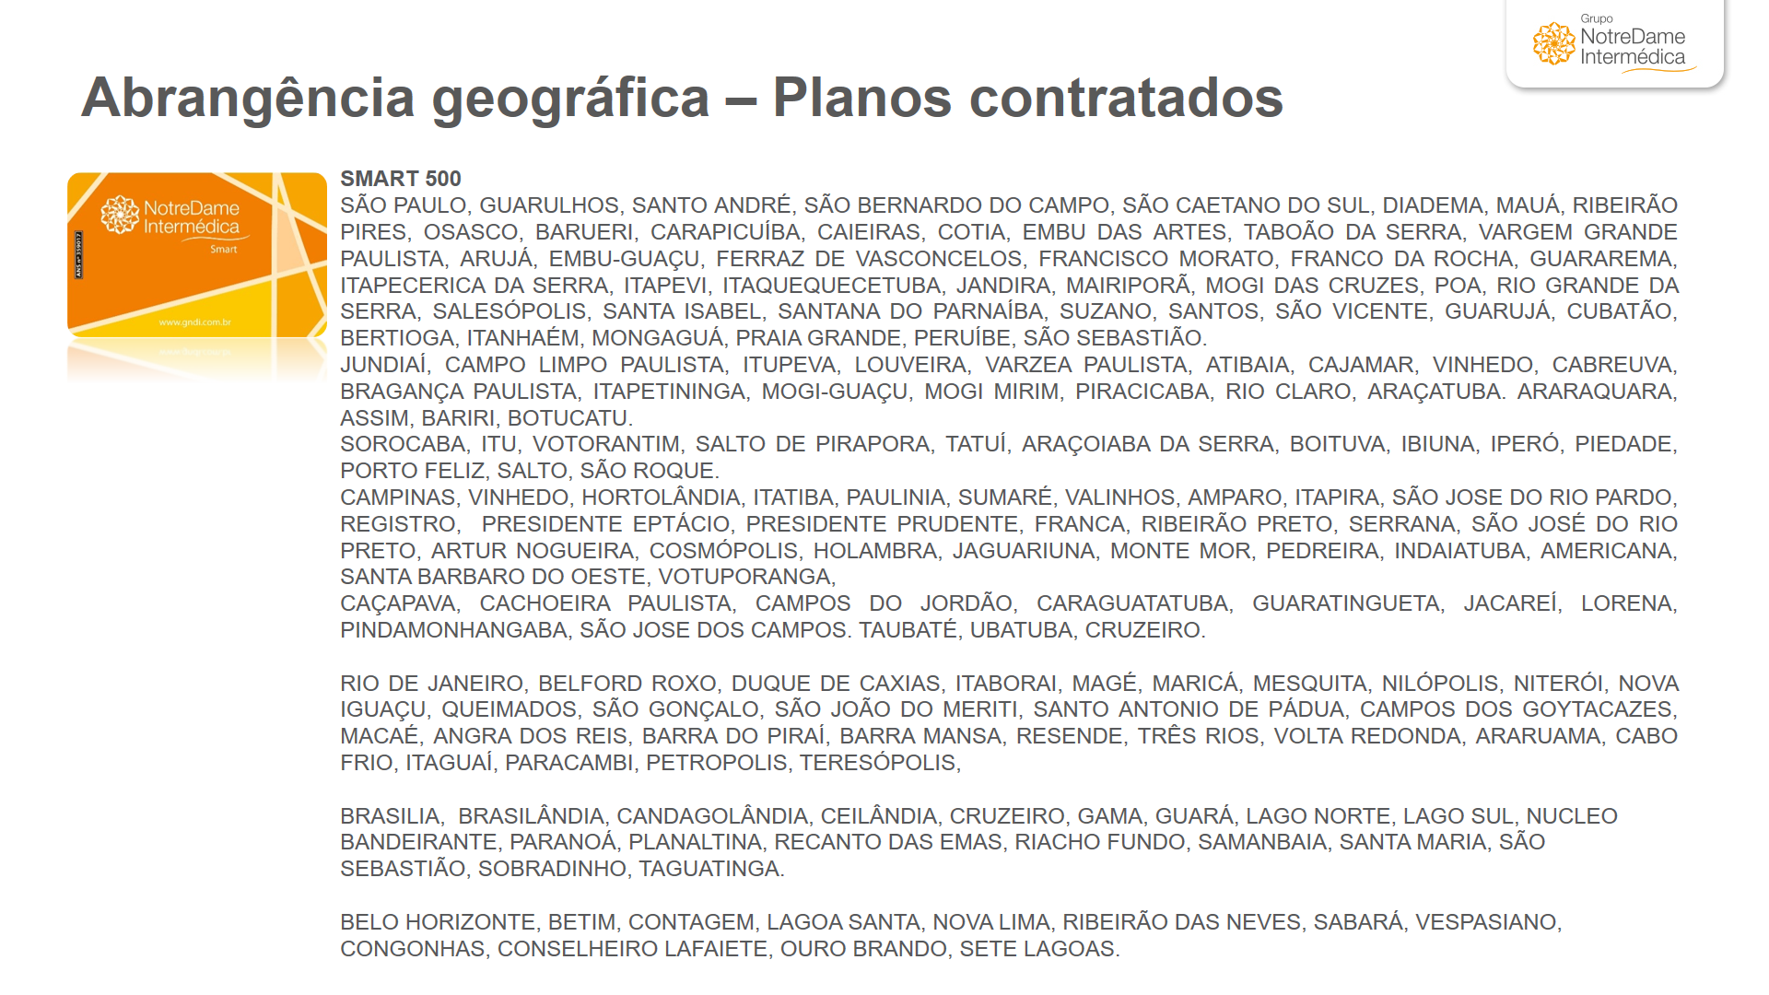

Slide 42
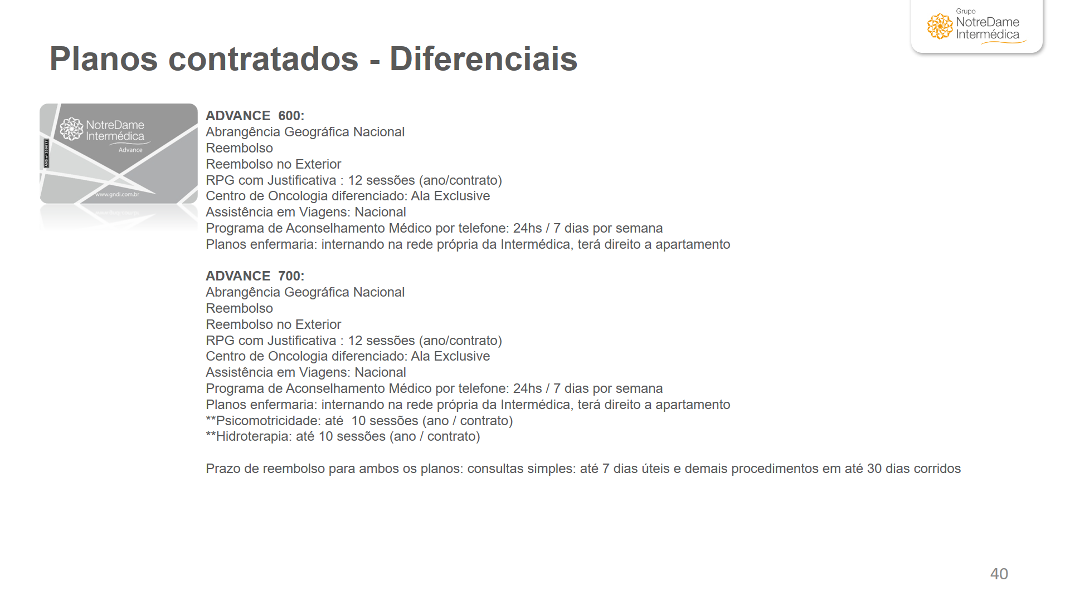

Slide 43
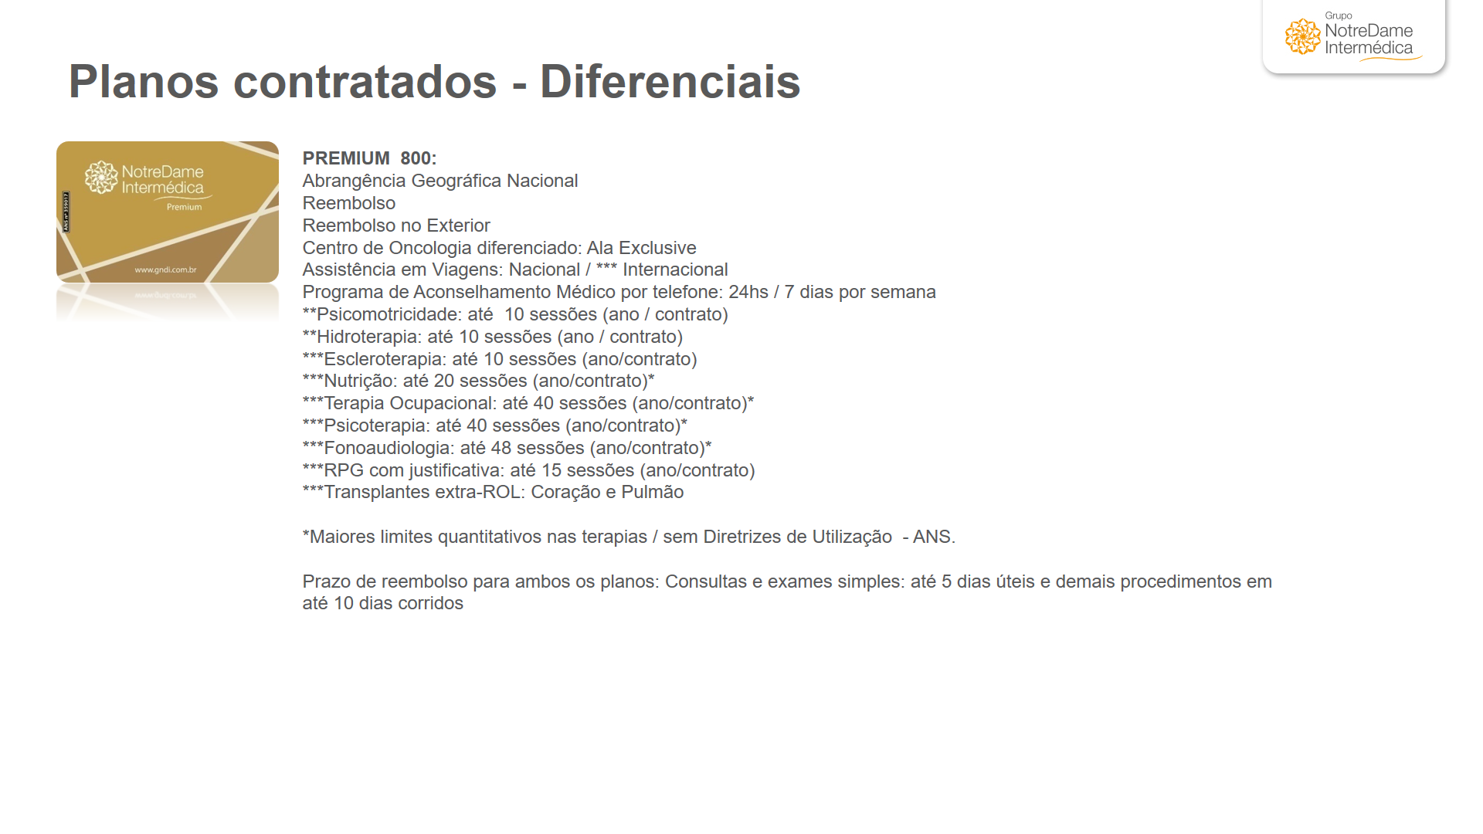

Slide 44
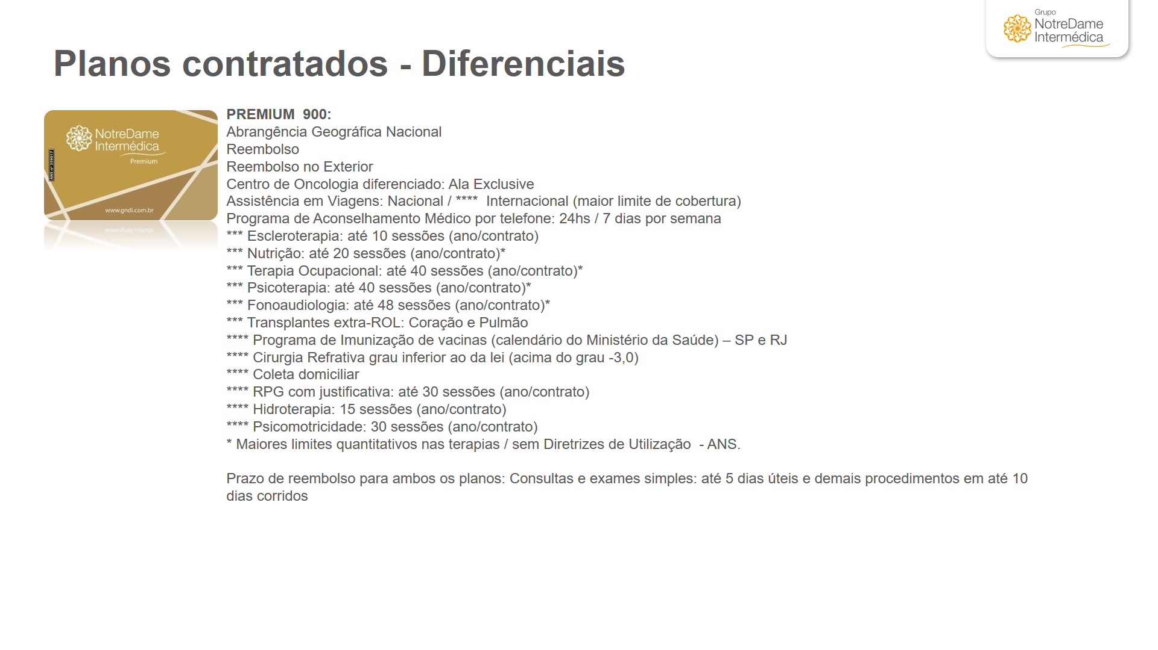

Slide 45
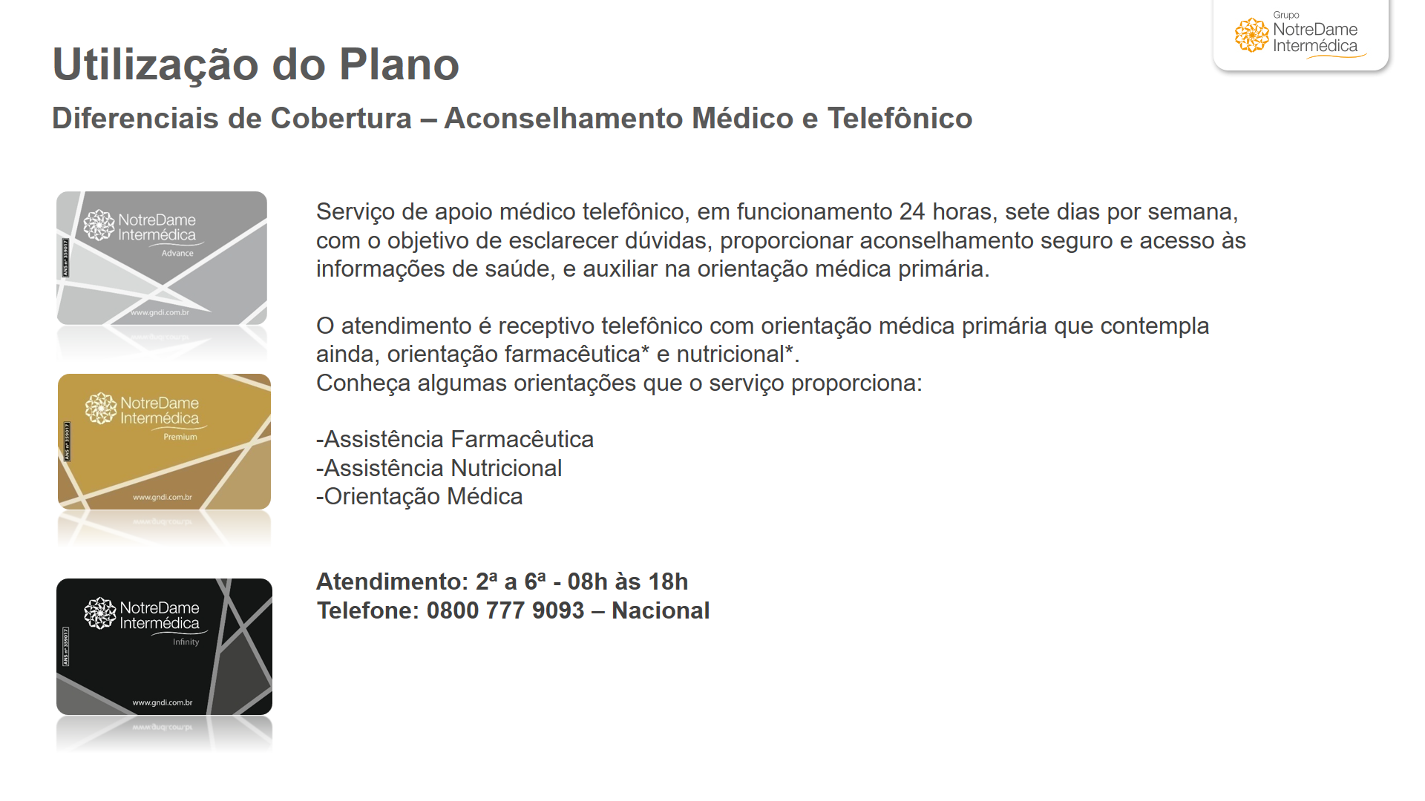

Slide 46
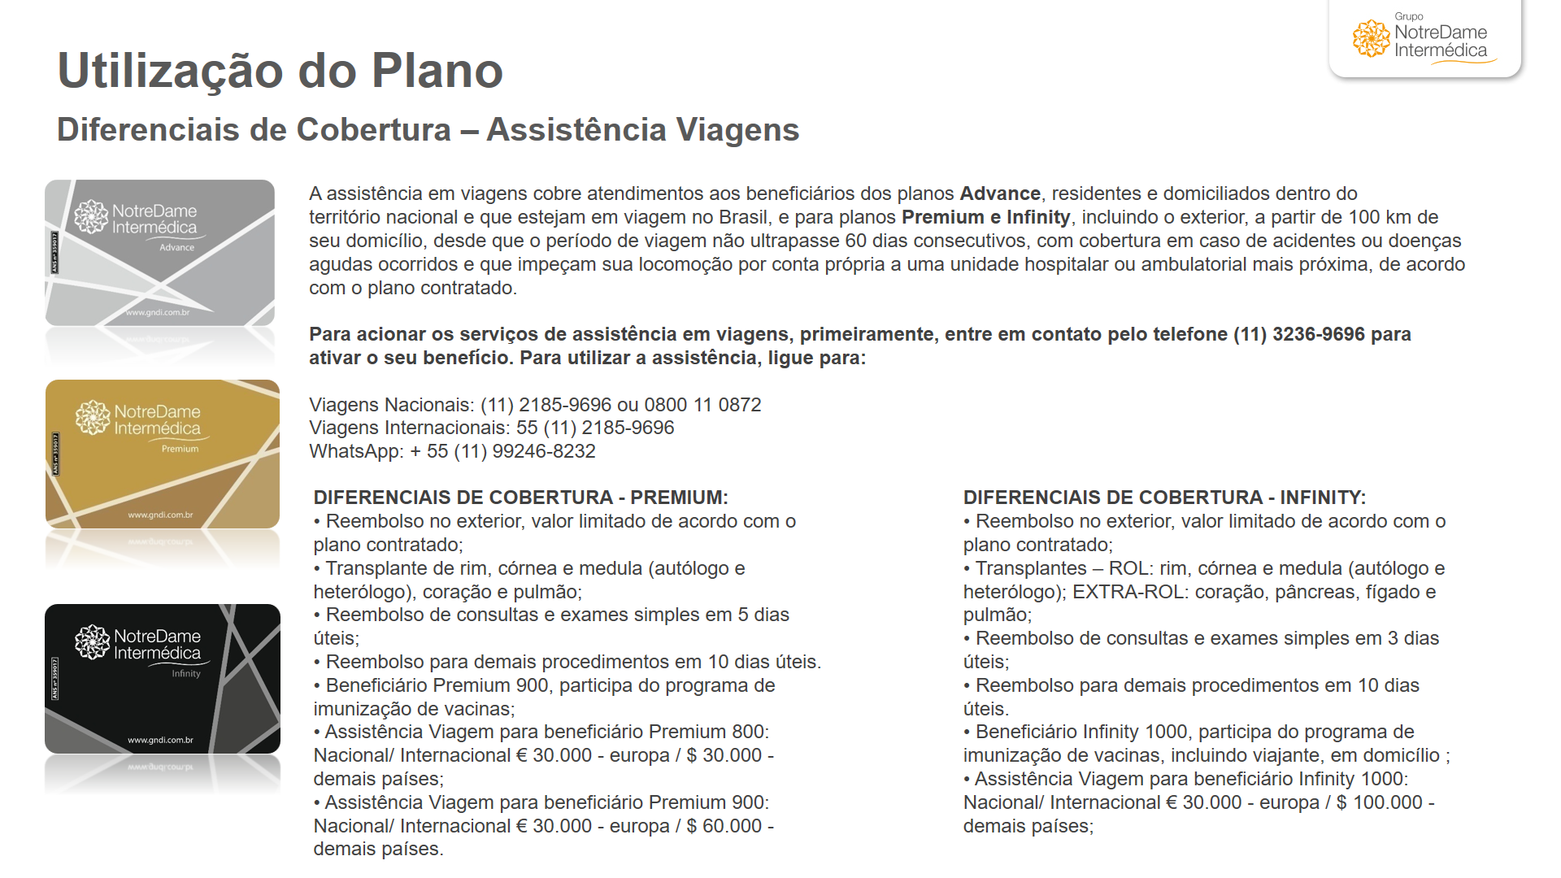

Slide 47


Slide 49
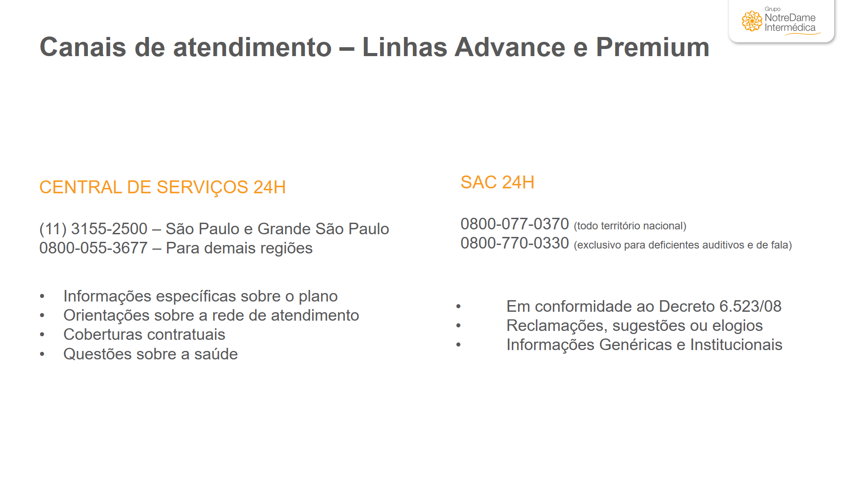

Slide 50

www.gndi.com.br
Acompanhe nosso canal no YouTube

